Slide 1
מערכת שידורים לאומית

Slide 2
מושגי יסוד, סימול כימי, ניסוח ואיזון תגובות
כימיה לכיתות י'-יב'
שם המורה: יגאל לינקובסקי

Slide 3
מה נלמד היום
מהו חומר?
חומרים טהורים – יסודות ותרכובות
תערובות הומוגניות ותערובות הטרוגניות
סימול כימי
איזון תגובות (כולל ניסוח ואיזון תגובות שריפה של פחמימנים)
תרגול לסיכום הפרק

Slide 4
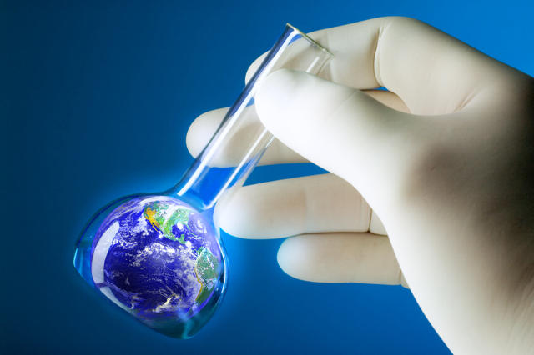
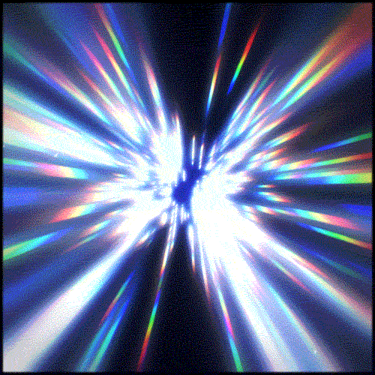
כיצד נוכל לתאר מהו חומר?
כל דבר בעל מסה אשר תופס נפח במרחב ובעל מיקום מוגדר במצב מנוחה (מצב סטטי).
לחומר קיים מבנה ותכונות האופייניות לו.
כדי לנסות להבין מהו חומר, ננסה להסביר בדרך השלילה, אור למשל אינו מוגדר כחומר כי הוא חסר מסת מנוחה ומיקום מוגדר.

Slide 5
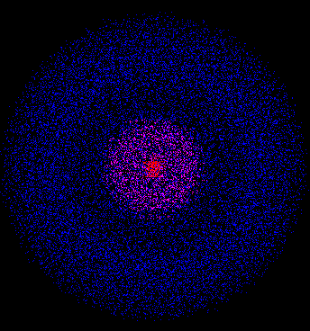
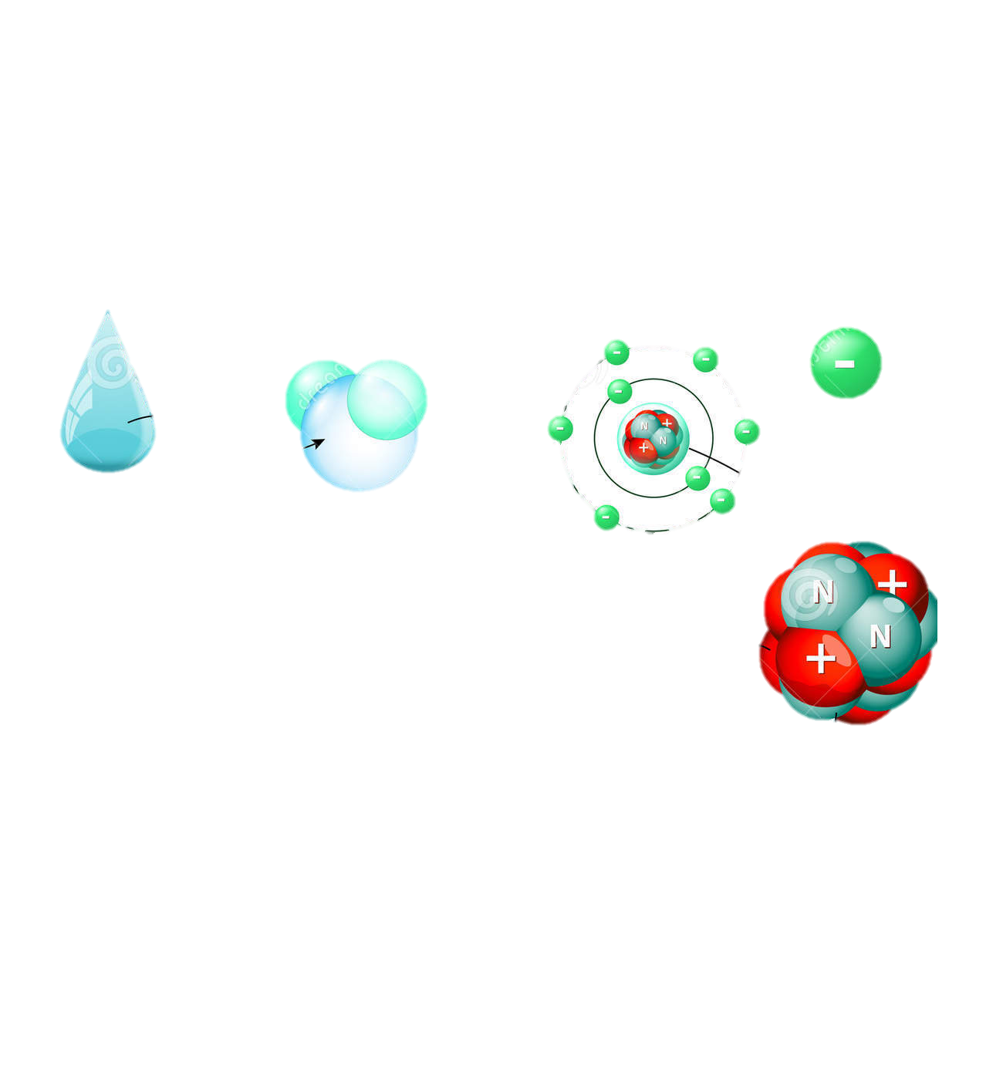
אטום
החלקיק הקטן ביותר המוגדר כחומר שלא ניתן לחלקו לחלקיקי חומר קטנים יותר.
פירוש הדבר: אטום הוא יחידת החומר הבסיסית / היסודית ביותר שממנו נוצרים / נבנים חומרים מגוונים ומורכבים יותר שסובבים אותנו
טיפת מים
(חומר)
אלקטרונים
(לא חומר)
מולקולת מים
(חומר)
אטום
(חומר)
גרעין האטום
(לא חומר)

Slide 6
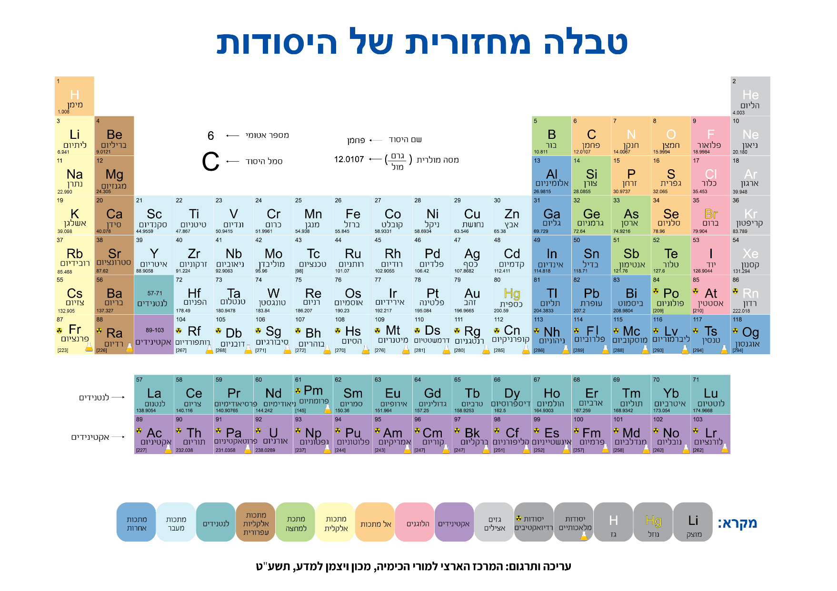
כימיה – "המסע אל תוך החומר"
נכון לשנת 2020 ידועים לנו 118 יסודות. יסוד בנוי מאטומים זהים, כל יסוד מורכב מאטום שונה.
הסוגים השונים של היסודות מוצגים בטבלה המחזורית.

Slide 7
חלוקה כללית של חומרים לפי סוגים
כלל החומרים
תערובות
חומרים טהורים
תרכובות
יסודות
תערובות הטרוגניות
תערובות הומוגניות

Slide 8
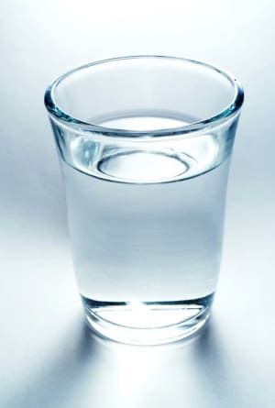
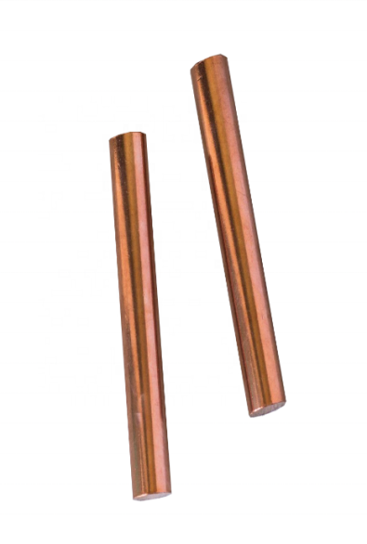
חומר טהור
כלל החומרים
הוא חומר שכל היחידות הקטנות ביותר שלו זהות זו לזו
חומר טהור
החומר – נחושת
מורכב מצבר יחידות קטנות של נחושת
החומר – הליום
מורכב מצבר יחידות קטנות של הליום
החומר – מים
מורכב מצבר יחידות קטנות של מים

Slide 9
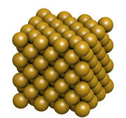
יסוד
כלל החומרים
מורכב מסוג אחד של אטומים.
חומר טהור
יסוד
נחושת
סימול כימי : Cu
מורכבת אך ורק מאטומי Cu
הליום
סימול כימי : He
מורכב אך ורק מאטומי He

Slide 10
תרכובת
כלל החומרים
היחידה הקטנה ביותר של החומר מורכבת בעצמה מאטומים שונים, הקשורים זה לזה ביחס קבוע. תרכובת היא חומר חדש בעל תכונות חדשות השונות מאטומי היסודות מהם היא מורכבת.
חומר טהור
תרכובת
אטום חמצן , O
אטום מימן , H
תרכובת מים , $H_{2}O$
מים
סימול כימי : $H_{2}O$ היחידה הקטנה ביותר של מים מורכבת מאטומים שונים -
שני אטומי מימן , H, ואטום חמצן , O.

Slide 11
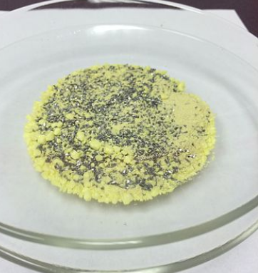
תערובת
כלל החומרים
מכילה שניים או יותר חומרים טהורים. לתערובת אין יחסים כמותיים קבועים בין החומרים הטהורים. לרוב, בתערובת כל חומר שומר על תכונותיו.
תערובת
תערובת של שני חומרים טהורים
חומר טהור – מים
חומר טהור – סוכרוז ("סוכר")
תערובת של שני חומרים טהורים
חומר טהור – גופרית
חומר טהור – ברזל

Slide 12
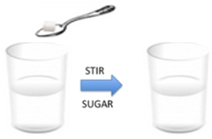
תערובת הומוגנית
כלל החומרים
תערובת אחידה - נראית כמו חומר אחד (גם באמצעים מיקרוסקופים)
ברמת החלקיקים - פיזור חלקיקי החומרים הטהורים שבה אחיד.
תערובת הומוגנית
חומר טהור
סוכרוז ("סוכר")
תערובת הומוגנית
של שני חומרים טהורים
מים + סוכרוז ("סוכר")
ערבוב
חומר טהור
מים
חלקיקי הסוכרוז ("סוכר") מפוזרים באופן אחיד בין חלקיקי המים

Slide 13
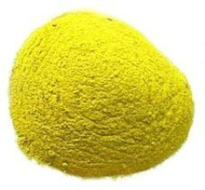
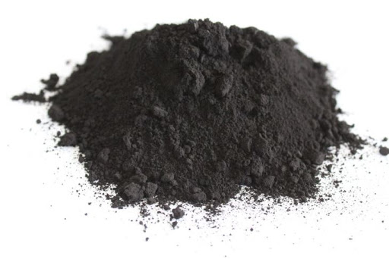
תערובת הטרוגנית
כלל החומרים
פיזור חלקיקי החומרים הטהורים שבה איננו אחיד. ישנם אזורים בתערובת בהם ישנם יותר חלקיקי חומר טהור מסוים על פני חומרים טהורים אחרים.
תערובת הטרוגנית
תערובת הטרוגנית
של שני חומרים טהורים
ברזל + גופרית
חומר טהור
ברזל
חומר טהור
גופרית
פיזור לא אחיד של חלקיקי ברזל
בין חלקיקי הגופרית
כך שניתן לזהות בעין את סוגי החלקיקים השונים

Slide 14
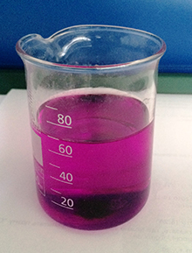
תערובות
שאלה כיצד ניתן להבחין בין תערובת הומוגנית לתערובת הטרוגנית באמצעות חוש הראייה?
תערובת הטרוגנית
ניתן להבחין בתערובת בשני צבעים שונים
חלוקת הצבעים מעידה על שני חומרים שעורבבו יחד.
תערובת הומוגנית
התערובת נראית כמו נוזל אחיד בצבע סגלגל.
הצלילות מעידה על פיזור אחיד של חלקיקים ורודים במצב צבירה נוזל בתוך חלקיקי נוזל אחר.
לא ניתן לדעת אם מדובר בחומר אחד או בתערובת הומוגנית

Slide 15
לסיכום החלוקה הכללית של חומרים לפי סוגים
כלל החומרים
תערובות
חומרים טהורים
תערובות הטרוגניות
תערובות הומוגניות
תרכובות
יסודות
אבקת ברזל
ואבקת גופרית
תכשיט זהב המורכב מזהב וכסף
מים
מלח
זהב

Slide 16
סימול כימי

Slide 17
שפת הכימיה
סמלים של יסודות
סמל כימי של יסוד מורכב
מהאות הראשית של שמו הלטיני
כאות גדולה Capital letter)) לדוגמה: חמצן- O(Oxygen)
או
משתי אותיות
כאשר האות הראשונה היא האות התחילית של שמם (כאות גדולה) והאות השניה היא האות העוקבת בשם כאות קטנה. לדוגמה: אלומיניום- Al (Aluminum) קובלט- Co (Cobalt).

Slide 18
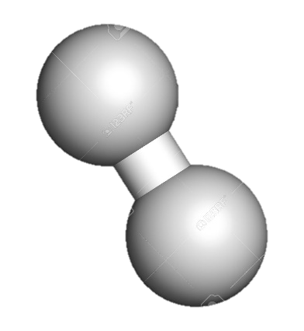
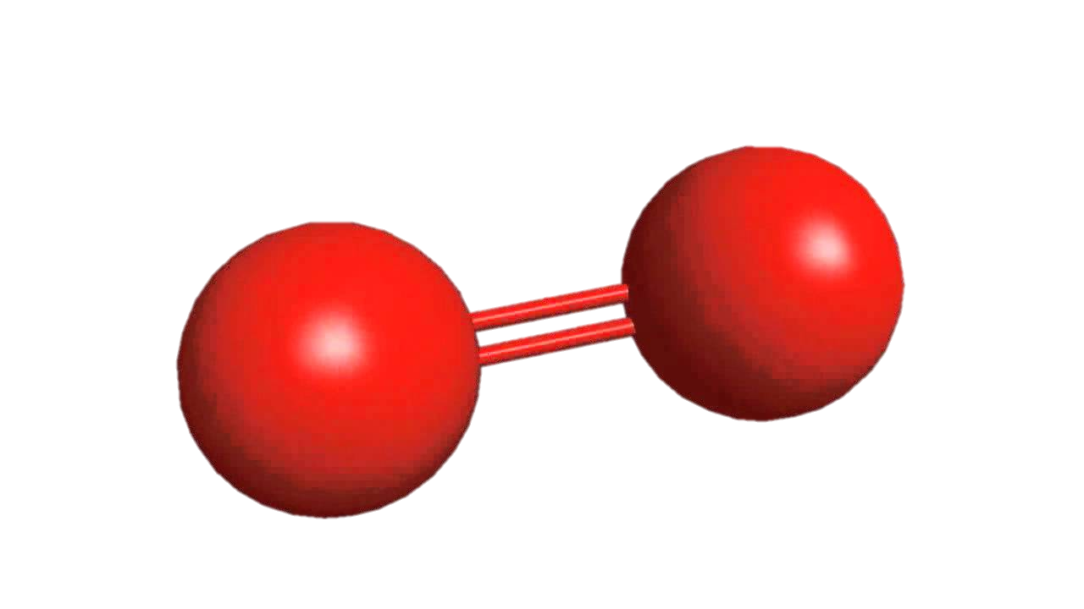
שפת הכימיה
סמלים של יסודות
יסוד כאמור מורכב מאטומים של אותו היסוד
דוגמאות
הנוסחה הכימית של היסוד מימן כפי שמופיע בטבע מורכבת משני אטומים של היסוד מימן הקשורים זה לזה
הנוסחה הכימית של היסוד חמצן כפי שמופיע בטבע מורכבת משני אטומים של היסוד חמצן הקשורים זה לזה
H
$$H_{2}$$
H
$$O_{2}$$
O
O

Slide 19
שפת הכימיה
סמלים של תרכובות
תרכובת כאמור מורכבת מאטומים של יסודות שונים
דוגמאות
הנוסחה הכימית של התרכובת מימן פלואורי מורכבת מהיסוד מימן , H, ומהיסוד פלואור , F.
הנוסחה הכימית של התרכובת מימן כלורי מורכבת מהיסוד מימן , H, ומהיסוד כלור , Cl.
הנוסחה הכימית של התרכובת נתרן כלורי מורכבת מהיסוד נתרן , Na, ומהיסוד כלור ,Cl.
HF
HCl
NaCl

Slide 20
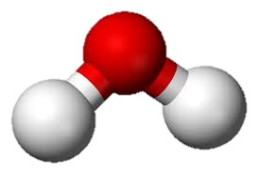
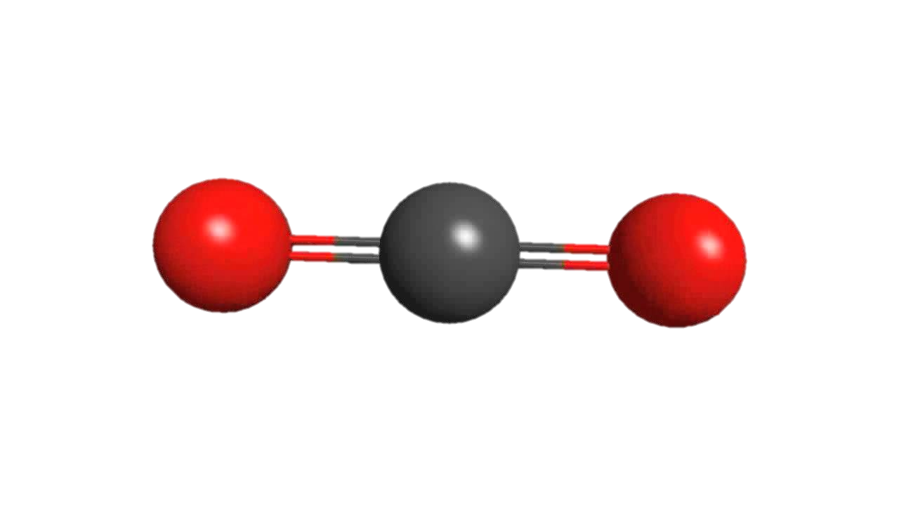
שפת הכימיה
O
סמלים של תרכובות
דוגמאות
הנוסחה הכימית של התרכובת מים מורכבת מאטום של היסוד חמצן ושני אטומים של היסוד מימן הקשורים זה לזה
הנוסחה הכימית של התרכובת פחמן דו חמצני מורכבת מאטום של היסוד פחמן ושני אטומים של היסוד חמצן הקשורים זה לזה
H
H
$H_{2}O$
O
$${CO}_{2}$$
C
O
שימו
אופן רישום הנוסחה הכימית של החומר לא בהכרח מעיד על אופן הקישור בין האטומים ליצירת היסוד או התרכובת

Slide 21
וכעת הפסקה לתרגול מושגי יסוד ושפת הכימיה
סירקו את קוד ה – QR שלפניכם לקבלת התרגיל

Slide 22
פתרון התרגיל במושגי יסוד ושפת הכימיה

Slide 23
תערובת יסודות
חומר טהור
יסוד
פתרון שאלה 1 בתרגול מושגי יסוד
תערובת תרכובות
חומר טהור
תרכובת
עבור כל אחד מהמקרים הבאים ציינו אם זה חומר טהור (יסוד או תרכובת) או תערובת (של יסודות ו/או תרכובות)
תערובת של יסוד ותרכובת

Slide 24
פתרון שאלה 2 בתרגול מושגי יסוד
מיינו את החומרים הבאים לחומרים טהורים ותערובות, לגבי כל תערובת ציינו אם היא תערובת הומוגנית או תערובת הטרוגנית ולגבי כל חומר טהור ציינו אם הוא יסוד או תרכובת.
KMnO
אוויר
מים ומלח
S
H
SO
Mg
CH
COOH
4
8
2
4
3
חומר טהור
תערובת
תערובת
חומר טהור
חומר טהור
חומר טהור
חומר טהור
תרכובת
הומוגנית
הומוגנית
יסוד
תרכובת
יסוד
תרכובת

Slide 25
פתרון שאלה 3 בתרגול מושגי יסוד
איזה מבין הסמלים הבאים מייצג סמל כימי של יסוד?
cL , Cu , CO , Na
Na- יסוד מתכת הנתרן, הסימול הכימי של אות גדולה ומיד אחריה
אות קטנה מציין שמדובר ביסוד מסוג אחד.
CO- תרכובת, חומר המורכב משני יסודות שונים, חמצן , O,
ופחמן, C, הקשורים זה לזה בקשר כימי וכך יוצרים את החומר
החדש "פחמן חד חמצני".
Cu- יסוד של המתכת נחושת.
cL- כתיב שגוי.

Slide 26
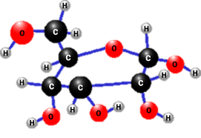
פתרון שאלה 4 בתרגול מושגי יסוד
רשמו את הנוסחה הכימית של יחידת החומר גלוקוז
$$C_{6}H_{12}O_{6}$$

Slide 27
ניסוח ואיזון תגובות

Slide 28
ניסוח ואיזון תגובות
תהליך כימי מלווה בדר"כ בניתוק קשרים בין האטומים בחומרים שבמגיבים ואז יצירת קשרים חדשים בין אותם האטומים ליצירת חומרים חדשים המכונים תוצרים
לכן מספר האטומים מכל סוג במגיבים שווה למספר האטומים מכל סוג בתוצרים.
המקדמים בתגובה מתארים את יחסי החומרים שצריכים להיות כדי שהתגובה תתרחש אך לא את מספר המולקולות האמיתי!
נתונה התגובה הבאה:
N₂(g) + 3H₂(g) → 2NH₃(g)
מספר האטומים מסוג זה במגיבים | סוג האטום
2 | N
6 | H
מספר האטומים מסוג זה בתוצרים | סוג האטום
2 | N
6 | H

Slide 29
אזנו את התגובה הבאה:
H₂(g) + Br₂(l) → HBr(g)
מספר האטומים מסוג זה במגיבים | סוג האטום
2 | Br
2 | H
מספר האטומים מסוג זה בתוצרים | סוג האטום
1 | Br
1 | H
H₂(g) + Br₂(l) → 2HBr(g)
מספר האטומים מסוג זה במגיבים | סוג האטום
2 | Br
2 | H
מספר האטומים מסוג זה בתוצרים | סוג האטום
2 | Br
2 | H

Slide 30
אזנו את התגובה הבאה:
H₂(g) + O₂(g) → H₂O(g)
2H₂(g) + O₂(g) → 2H₂O(g)
מספר האטומים מסוג זה במגיבים | סוג האטום
2 | O
2 | H
מספר האטומים מסוג זה בתוצרים | סוג האטום
1 | O
2 | H
מספר האטומים מסוג זה במגיבים | סוג האטום
2 | O
4 | H
מספר האטומים מסוג זה בתוצרים | סוג האטום
2 | O
4 | H
H₂(g) + O₂(g) → 2H₂O(g)
מספר האטומים מסוג זה במגיבים | סוג האטום
2 | O
2 | H
מספר האטומים מסוג זה בתוצרים | סוג האטום
2 | O
4 | H

Slide 31
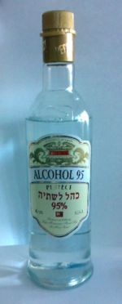
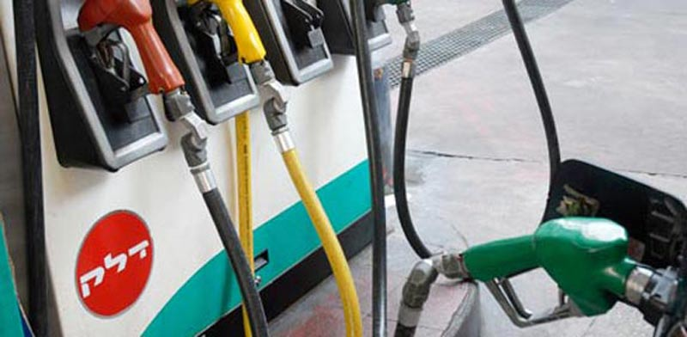
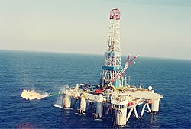
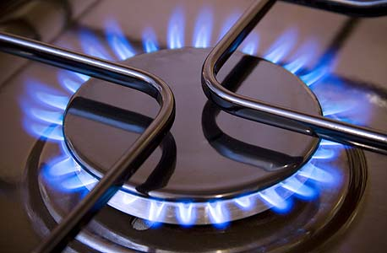
ניסוח ואיזון תגובות שריפה של פחמימנים
פחמימן הוא תרכובת שבהכרח מורכבת מאטומי פחמן , C , ומאטומי מימן, H.
קיימים סוגים נוספים של תרכובות פחמן שיכולים להכיל בנוסף גם אטומים נוספים.
דוגמאות: מתאן - ${CH}_{4(g)}$ , אוקטאן - $C_{8}H_{18(l)}$ , בוטאן -$C_{4}H_{10(g)}$ , אתאנול - $C_{2}H_{5}{OH}_{(l)}$

Slide 32
ניסוח ואיזון תגובות שריפה של פחמימנים
תגובת שריפה של פחמימן היא תגובה עם גז חמצן , $O_{2(g)}$ .
תגובת שריפה מלאה - תגובת שריפה שבה נוצרים גז פחמן דו חמצני , ${,CO}_{2(g)}$ ומים , $H_{2}O$. דוגמאות:
CH₄(g) + 2O₂(g) → CO₂(g) + 2H₂O(g)
2C₈H₁₈(g) + 25O₂(g) → 16CO₂(g) + 18H₂O(g)
2C₄H₁₀(g) + 13O₂(g) → 8CO₂(g) + 10H₂O(g)

Slide 33
אזנו את תגובת השריפה הבאה:
C₄H₈(g) + O₂(g) → CO₂(g) + H₂O(g)
C₄H₈(g) + O₂(g) → 4CO₂(g) + 4H₂O(g)
מספר האטומים מסוג זה במגיבים | סוג האטום
2 | O
8 | H
4 | C
מספר האטומים מסוג זה בתוצרים | סוג האטום
3 | O
2 | H
1 | C
מספר האטומים מסוג זה במגיבים | סוג האטום
2 | O
8 | H
4 | C
מספר האטומים מסוג זה בתוצרים | סוג האטום
12 | O
8 | H
4 | C
C₄H₈(g) + O₂(g) → 4CO₂(g) + H₂O(g)
מספר האטומים מסוג זה במגיבים | סוג האטום
2 | O
8 | H
4 | C
מספר האטומים מסוג זה בתוצרים | סוג האטום
9 | O
2 | H
4 | C

Slide 34
ניסוח ואיזון תגובות
C₄H₈(g) + 6O₂(g) → 4CO₂(g) + 4H₂O(g)
מספר האטומים מסוג זה במגיבים | סוג האטום
12 | O
8 | H
4 | C
מספר האטומים מסוג זה בתוצרים | סוג האטום
12 | O
8 | H
4 | C

Slide 35
נסחו ואזנו את תגובת השריפה של אתאנול , $C_{2}H_{5}{OH}_{(l)}$
C₂H₅OH (l) + O₂(g) → CO₂(g) + H₂O(g)
C₂H₅OH (l) + O₂(g) → 2CO₂(g) + 3H₂O(g)
מספר האטומים מסוג זה במגיבים | סוג האטום
3 | O
6 | H
2 | C
מספר האטומים מסוג זה בתוצרים | סוג האטום
3 | O
2 | H
1 | C
מספר האטומים מסוג זה במגיבים | סוג האטום
3 | O
6 | H
2 | C
מספר האטומים מסוג זה בתוצרים | סוג האטום
7 | O
6 | H
2 | C
C₂H₅OH (l) + O₂(g) → 2CO₂(g) + H₂O(g)
מספר האטומים מסוג זה במגיבים | סוג האטום
3 | O
6 | H
2 | C
מספר האטומים מסוג זה בתוצרים | סוג האטום
5 | O
2 | H
2 | C

Slide 36
נסחו ואזנו את תגובת השריפה של אתאנול , $C_{2}H_{5}{OH}_{(l)}$
C₂H₅OH (l) + 3O₂(g) → 2CO₂(g) + 3H₂O(g)
מספר האטומים מסוג זה במגיבים | סוג האטום
7 | O
6 | H
2 | C
מספר האטומים מסוג זה בתוצרים | סוג האטום
7 | O
6 | H
2 | C

Slide 37
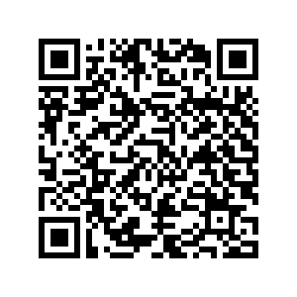
תרגול בית בניסוח ואיזון תגובות
סירקו את קוד ה – QR שלפניכם לקבלת התרגיל

Slide 38
שימוש ביצירות מוגנות בזכויות יוצרים ואיתור בעלי זכויות
השימוש ביצירות במהלך שידור זה נעשה לפי סעיף 27א לחוק זכות יוצרים, תשס"ח-2007. אם הינך בעל הזכויות באחת היצירות, באפשרותך לבקש מאיתנו לחדול מהשימוש ביצירה, זאת באמצעות פנייה לדוא"ל rights@education.gov.il
Notes:
זה שקף שצריך להופיע בסוף כל אחד מהשיעורים

